Slide 1
Kế hoạch bài dạy
Môn Ngữ Văn 7

Slide 2


Hoạt động khởi động

Slide 3










Ai nhanh hơn
1
2
3
6
4
5

Slide 4
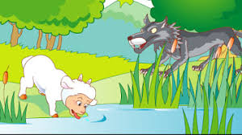
Chó sói và Chiên con

Slide 5

Con cáo và chùm nho

Slide 6



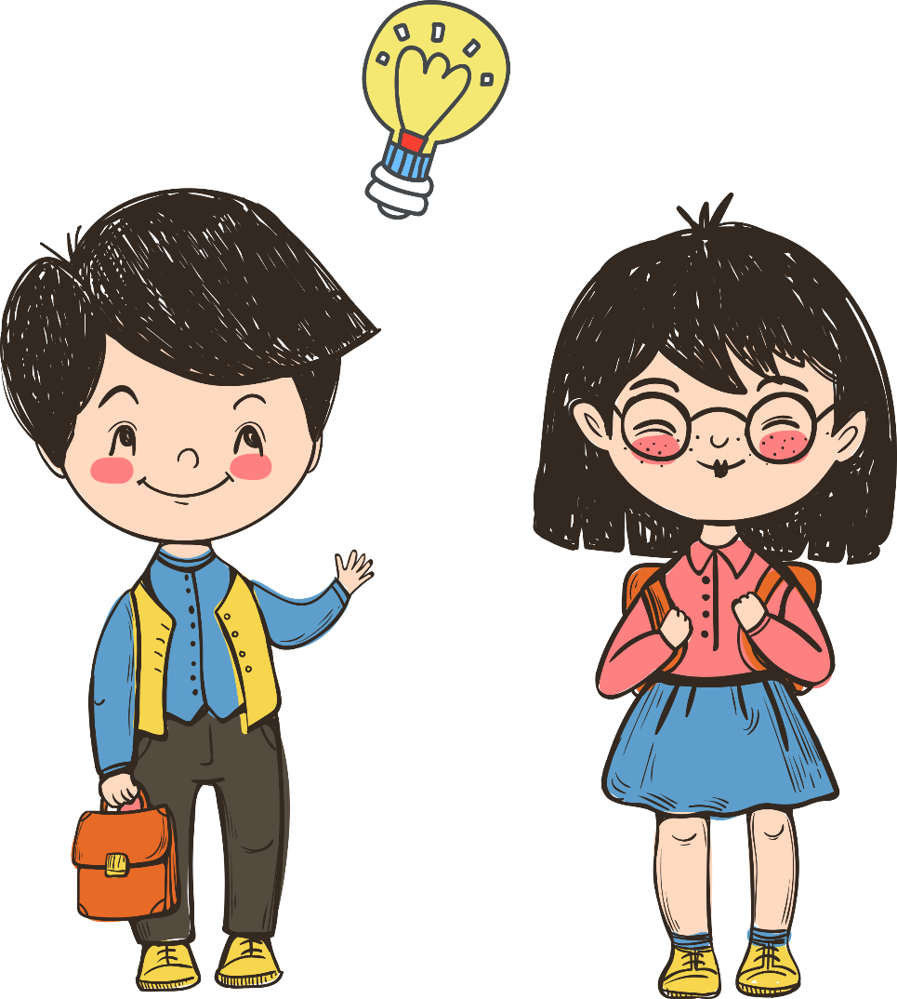

Chúc mừng bạn đã nhận được một món quà

Slide 7
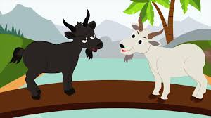
Hai con dê qua cầu

Slide 8

Cáo và Cò

Slide 9
Chúc bạn may mắn lần sau!

Slide 10
NÓI VÀ NGHE: KỂ LẠI MỘT TRUYỆN NGỤ NGÔN
BÀI 2: BÀI HỌC CUỘC SỐNG
Tiết 26

Slide 11



HÌNH THÀNH KIẾN THỨC

Slide 12
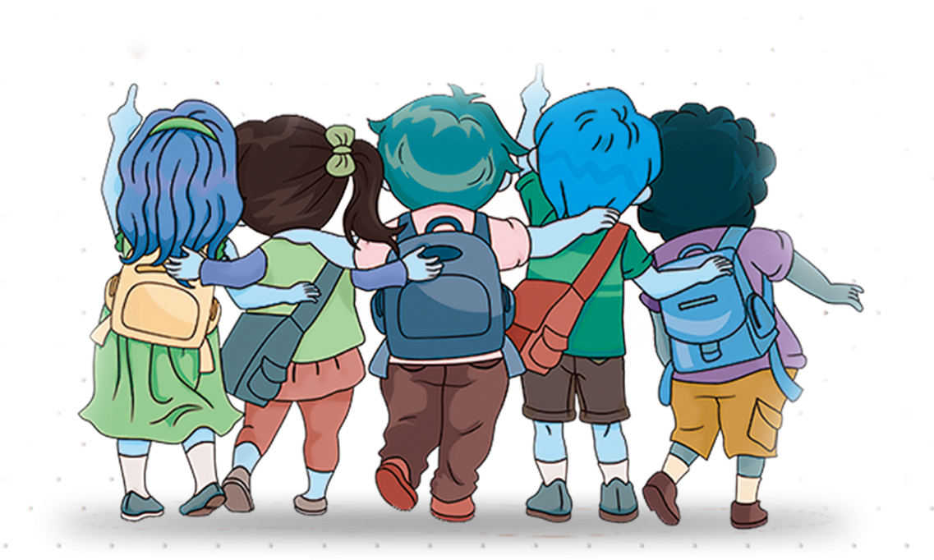
Hoạt động
chuẩn bị nói
I.

Slide 13
Nói theo quy trình
1
2
3
4
Bước 3:
Trình bày
Bước 4:
Trao đổi và
đánh giá
Bước 2:
Tìm ý,
lập dàn ý
Bước 1: Xác định đề tài, người nghe, mục đích, không gian và thời gian nói

Slide 14

Bước 1: Xác định đề tài, người nghe, mục đích, không gian và thời gian nói

Slide 15
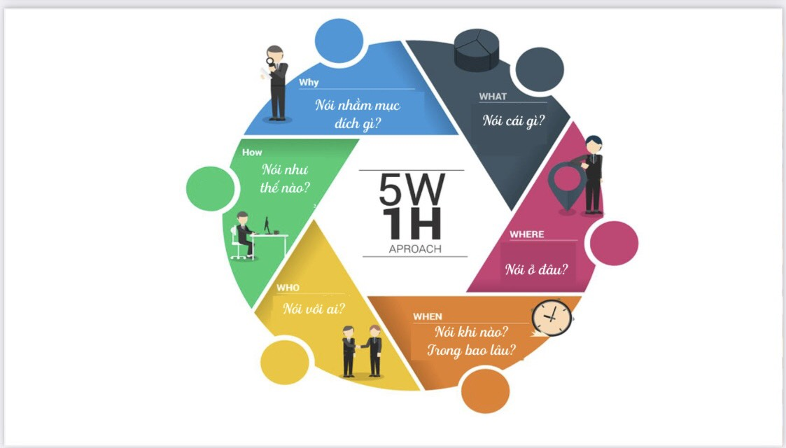

Slide 16
Bước 1: Xác định đề tài, người nghe, mục đích, không gian và thời gian nói
a) Đề tài: Kể lại truyện ngụ ngôn
Một trong bốn truyện vừa học
1
Một trong số các truyện ngụ ngôn của Ê- dốp
3
2
Một trong số các truyện ngụ ngôn Việt Nam
Một trong số các truyện ngụ ngôn của La Phông-ten
4

Slide 17


Bước 1: Xác định đề tài, người nghe, mục đích, không gian và thời gian nói
b) Mục đích,người nghe
Kể lại truyện ngụ ngôn
Thầy cô,bạn bè
,người thân,

Slide 18
Bước 1: Xác định đề tài, người nghe, mục đích, không gian và thời gian nói
c) Không gian, thời gian nói
Trong lớp học, ở gia đình ...

Slide 19
Bước 2: Tìm ý, lập dàn ý
Lập dàn ý
Tìm ý

Slide 20
PHT số 1
Yếu tố | Nội dung
Nhân vật, sự kiến chính trong câu chuyện
Diễn biến
Bài học cuộc sống
Tính chất hài hước, phê phán toát ra từ yếu tố nào (nhân vật, tình huống…)
Trình tự kể chuyện
Tranh ảnh minh họa
Giọng điệu, biểu cảm

Slide 21


b) Lập dàn ý
Dựa vào phần tìm ý để triển khai thành dàn ý

Slide 22

Bước 3: Thực hành nói
02
04
01
Lựa chọn từ ngữ cho phù hợp với văn nói
03
Phân bố thời gian hợp lí
Tìm cách mở đầu và kết thúc sao cho hấp dẫn
Nói to, rõ, hào hứng, tự nhiên

Slide 23

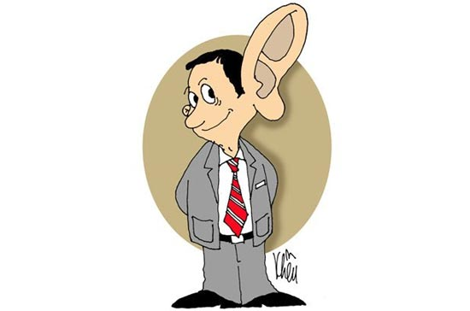
YÊU CẦU CHUNG
*Với người nghe
*Với người nói:
- Chú ý lắng nghe bạn trình bày để nắm và hiểu được nội dung chính của câu chuyện mà bạn kể; đưa ra được những nhận xét yếu tố sáng tạo trong lời kể của bạn hay điểm hạn chế của bạn.
- Cần có thái độ chú ý tôn trọng, nghiêm túc, đúng mực, động viên khi nghe bạn kể chuyện.
- Không viết văn mà kể lại truyện ngụ ngôn bằng lời.
- Bám sát sự kiện chính nhưng có thể sáng tạo thêm những chi tiết hình ảnh, cách kết thúc truyện
- Phân biệt kể miệng (văn nói) với kể bằng viết (văn viết), chú ý cách kể, giọng kể, kết hợp với ngôn ngữ hình thể (cử chỉ, ánh mắt, nét mặt,...) phù hợp với nội dung câu chuyện.

Slide 24



NÓI THEO NHÓM ĐÔI

Slide 25
NÓI TRƯỚC LỚP

Slide 26
Bước 4: Trao đổi và đánh giá

Slide 27
* Bảng tự kiểm tra kĩ năng nói
Nội dung kiểm tra | Đạt | chưa đạt
- Trình bày đủ các phần mở đầu, phần chính và kết thúc.
- Có những lưu ý chung, gợi mở dự đoán về bài học sẽ được rút ra.
- Trình bày gọn, rõ về diễn biến của các sự việc trong câu chuyện.
- Sử dụng từ ngữ, hình ảnh, giọng điệu phù hợp, có những thay đổi cần thiết.
- Thể hiện được tính hài hước, triết lí của truyện ngụ ngôn.
-Chủ động, tự tin nhìn vào người nghe khi nói.
- Bảo đảm thời gian theo qui định.

Slide 28



LUYỆN TẬP
TRÒ
CHƠI

Slide 29

1
5
2
3
6
Đặc biệt
4
Ngôi sao may mắn
Bài học
pipi

Slide 30



Câu 1: Yêu cầu về giọng kể của bài nói là gì?
You are given 3 candies
Giọng kể to, rõ, mạch lạc, thể hiện cảm xúc phù hợp với nội dung câu chuyện.
GO HOME

Slide 31
Câu 2: Khi nói, người nói cần phải làm gì?
You are given 1 candies
Tự tin, nhìn vào người nghe, nét mặt cử chỉ phù hợp.
GO HOME

Slide 32
Câu 3: Nội dung của bài nói là gì?
You are given 5 candies
Một câu chuyện ngụ ngôn.
GO HOME

Slide 33
Câu 4: Khi trình bày, người nói sử dụng ngôi kể thứ mấy?
You are given 8 candies
Ngôi thứ nhất.
GO HOME

Slide 34
Câu 5: Nội dung bài nói cần phải sử dụng các phương thức nào?
You are given 10 candies
Kết hợp kể, tả và biểu cảm.
GO HOME

Slide 35
Câu 6: Bài nói cần có đầy đủ ba phần. Đó là những phần nào?
You are given 2 candies
Mở đầu, phần chính và kết thúc.
GO HOME

Slide 36

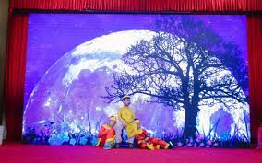
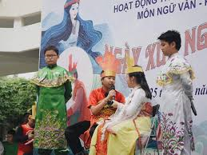
VẬN DỤNG
Mỗi bạn tự chọn một truyện ngụ ngôn kể ở nhà quay video gửi cho cô qua zalo. Cô sẽ xem chọn một số bài kể tốt tiết sau học sẽ chiếu cho cả lớp xem.( Lưu ý có hóa trang, sáng tạo lời kể).

Slide 37

HƯỚNG DẪN TỰ HỌC
* - Thực hiện phần vận dụng:Cá nhân tự kể và nhờ người thân quay video lại và tự đánh giá bài nói của mình.
- Chuẩn bị phần đưa yếu tố hài hước trong khi nói và nghe.

Slide 38
Chúc các em học tốt nhé! Chào quý thầy cô!

